Slide 1
МИР ПРИРОДЫ И ЧЕЛОВЕКА
Подготовила Волкова И.В.,
учитель начальных классов

Slide 2
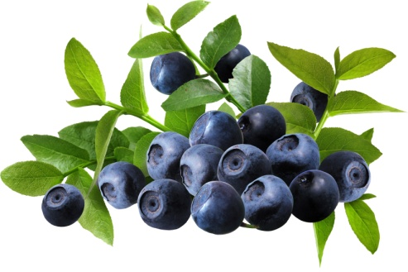
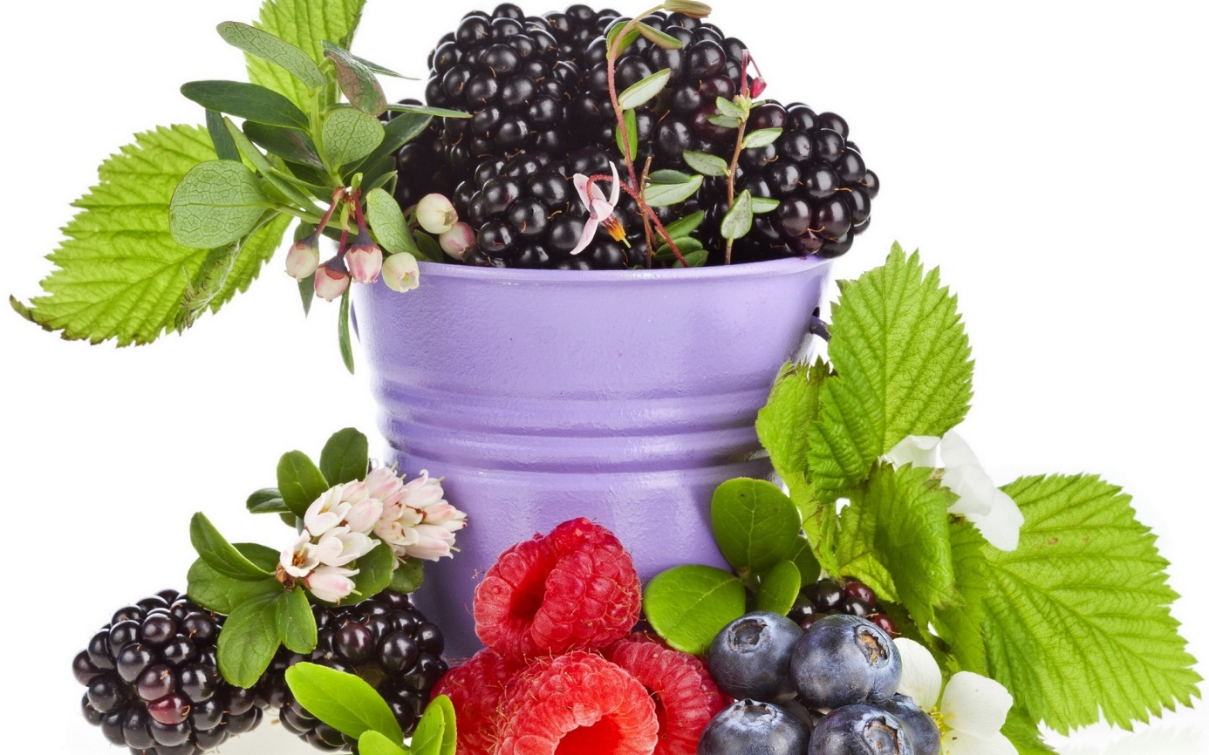
Тема урока «Лесные ягоды»

Slide 3
1 группа В лесу растут ягоды. Лесные ягоды полезны для человека. Люди собирают их. Лесные ягоды едят сырыми, варят варенье, сушат. Ягоды бывают красные- малина, земляника, черные- черника, жёлтые- морошка. Назови, какие ягоды растут в лесу? Как можно есть лесные ягоды?

Slide 4
2 группа В лесу можно встретить съедобные ягоды и ядовитые. Съедобные ягоды полезны для человека. Например, черника полезна для зрения. Поэтому, кто ест много черники у того будет хорошее зрение. Малина помогает при простуде. Если заболел- нужно пить чай с малиновым вареньем. Все ли ягоды в лесу можно есть? Почему? Чем полезна малина? Как она помогает?

Slide 5
3 группа В лесу можно встретить ядовитые ягоды. Если ты не знаешь, что это за ягода, то есть её нельзя. Ядовитые ягоды вызывают отравление. Если ты съел такую ягоду, то срочно нужно обратиться к врачу. Ядовитые ягоды называются волчье лыко , жимолость и вороний глаз. Почему нельзя есть ядовитые ягоды? Что нужно делать, если отравился ядовитыми ягодами.

Slide 8
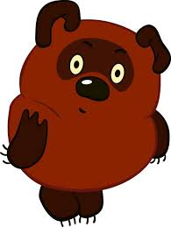
МКОУ Газ – Салинская средняя общеобразовательная школа
Игра
«Ягоды для Винни – Пуха»
Чолак Елена Геннадьевна,
учитель начальных классов,
с. Газ-Сале

Slide 9
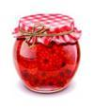
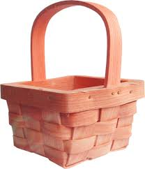
Помоги Винни – Пуху собрать ягоды для варенья
правила игры

Slide 10
ПРАВИЛА ИГРЫ
1
На игровом поле выбираем звездочку с буквой и нажимаем на неё. Открывается слайд с загадкой
2
Нажав на букву с баночкой, появится изображение. Нажав второй раз, откроется отгадка
3
Возвращаемся на игровое поле и снова выбираем звездочку с буквой
начать игру

Slide 11
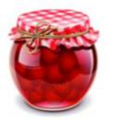
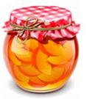
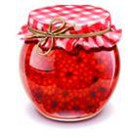
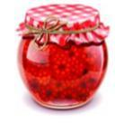
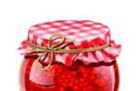
Б
З
Е
М
К
Ч

Slide 12
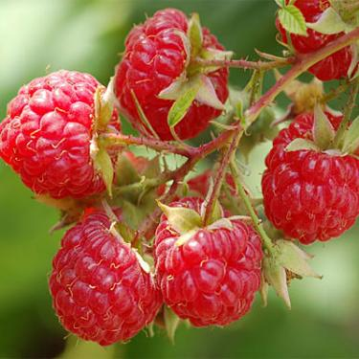
Эти ягоды, все знают,
Нам лекарство заменяют.
Если вы больны ангиной,
Пейте на ночь чай с...
М
М
А
Л
И
Н
А

Slide 13
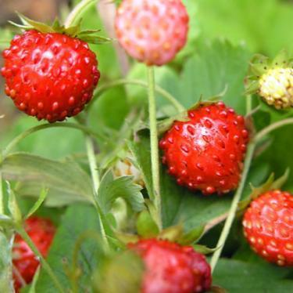
Я капелька лета на тоненькой ножке, Плетут для меня кузовки и лукошки. Кто любит меня, тот и рад поклониться. А имя дала мне родная землица.
З
З
Е
М
Л
Я
Н
И
К
А

Slide 14
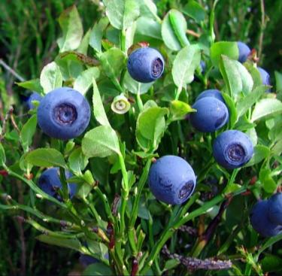
В лесу и на болоте Эту травку вы найдете. А на ней синеет гроздь – Кисло-сладких ягод горсть.
Ч
Ч
Е
Р
Н
И
К
А

Slide 15
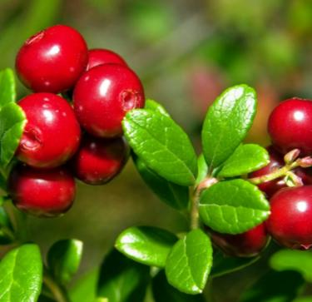
Листики - с глянцем, Ягодки - с румянцем, А сами кусточки -
Не выше кочки.
Б
Б
Р
У
С
Н
И
К
А

Slide 16
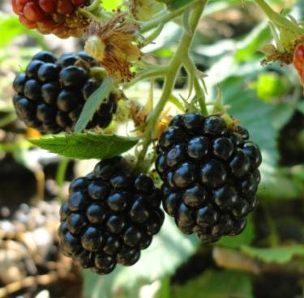
Рядом с ласковой малиной Мы недавно посадили Ягоду чудесную, Очень интересную! Цветом — будто бы чернила, Никогда «лицо» не мыла. Только это — не черника, Это наша...!
Е
Е
Ж
Е
В
И
К
А

Slide 17
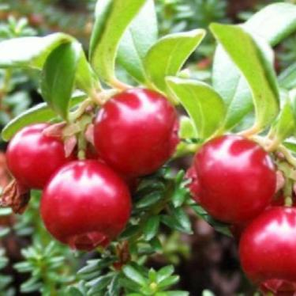
«Болотный лекарь» – вот как называют Её со старых, незапамятных времен. Она от ста недуг предупреждает, Пикантным вкусом каждый покорен.
К
К
Л
Ю
К
В
А

Slide 18
СПАСИБО

